Slide 1
杨振威
Android开发中的一些小技巧

Slide 2
1、优化项目结构
2、定义全局exception
3、定义一些基类
4、实体化编程
PPT模板下载：www.1ppt.com/moban/ 行业PPT模板：www.1ppt.com/hangye/
节日PPT模板：www.1ppt.com/jieri/ PPT素材下载：www.1ppt.com/sucai/
PPT背景图片：www.1ppt.com/beijing/ PPT图表下载：www.1ppt.com/tubiao/
优秀PPT下载：www.1ppt.com/xiazai/ PPT教程： www.1ppt.com/powerpoint/
Word教程： www.1ppt.com/word/ Excel教程：www.1ppt.com/excel/
资料下载：www.1ppt.com/ziliao/ PPT课件下载：www.1ppt.com/kejian/
范文下载：www.1ppt.com/fanwen/ 试卷下载：www.1ppt.com/shiti/
教案下载：www.1ppt.com/jiaoan/ PPT论坛：www.1ppt.cn
目录
5、Adapter模板
6、Fragment中的上下文
PAGE DIRECTORY
7、命名技巧
8、布局优化
9、android studio常用插件
10、全局的exception
11、Handler+Runnable的妙用
12、书籍推荐和公众号推荐

Slide 3
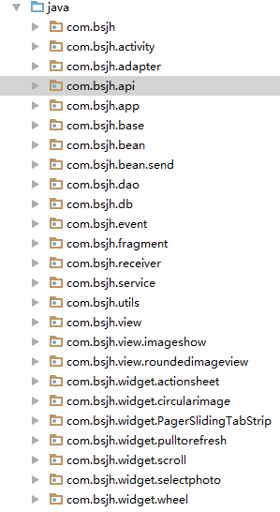

1、优化项目结构
现在的项目框架有很多种，比如MVC，MVP，MVVM等，但是如何能让你的项目结构清晰明了，让你的团队成员以最小的学习成本尽快的融入到项目开发中，我是这样规划项目结构目录的：

Slide 4
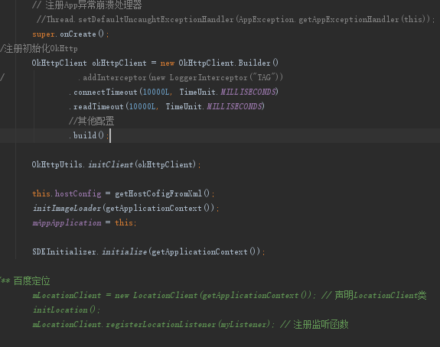
2、定义全局application
定义全局application，用于初始化、保存和调用一些全局的应用配置。

Slide 5
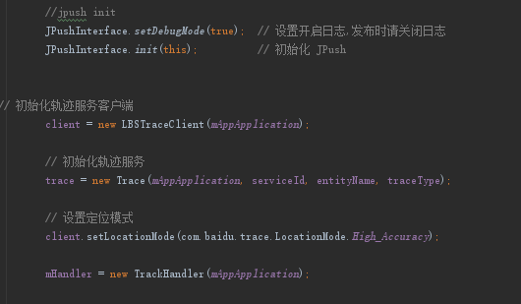

Slide 6
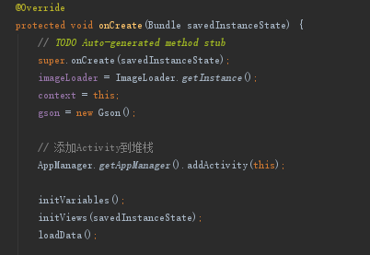
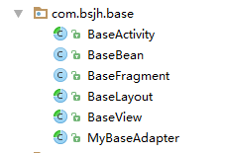
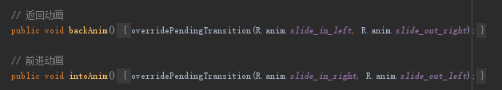
3、定义一些基类
定义一些常用的基类，在基类里定义一些全局变量、方法以及初始化一些数据等。

Slide 7
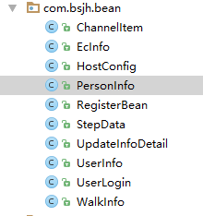
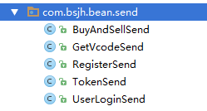
4、实体化编程
把api发送和返回的JSON数据，转换成实体类，方便取值赋值操作。

Slide 8
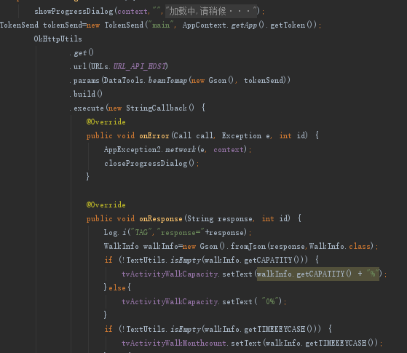

Slide 9
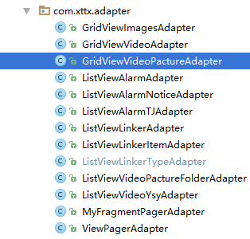
5、adapter模板
很多人喜欢把adpter嵌入到activity中，我更喜欢把adpter独立出来，并且统一编码风格，这样有问题很容易被发现排除。

Slide 10
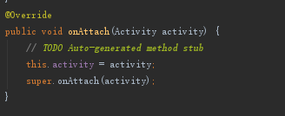

6、Fragment中的上下文
一般我们在Fragment中获得上下文喜欢用getActivity(),但我更喜欢另一种方法。

Slide 11
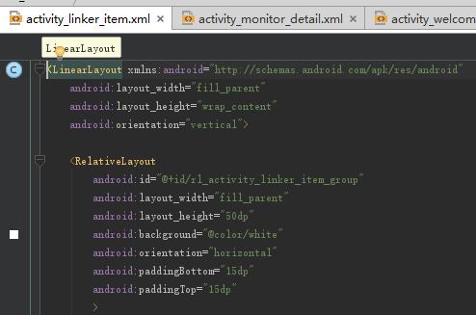
7、layout中的控件命名技巧
控件缩写_layout名字_功能

Slide 12
8、布局优化
结合代码讲解。
1、<include/>
2、减少嵌套
3、< merge/>
4、用TextView同时显示图片和文字
5、灵活使用TextView的行间距
6、用LinearLayout自带的分割线
7、灵活使用Space控件

Slide 13
9、android studio常用插件
1、ButterKnife Zelezny
2、GsonFormat

Slide 14
10、全局exception
在全局的exception中，把常见的一些exception捕捉到，并且自动弹出toast提示。这样在activity中，我们只需要把异常抛出即可被自动捕捉。
结合代码讲解。

Slide 15
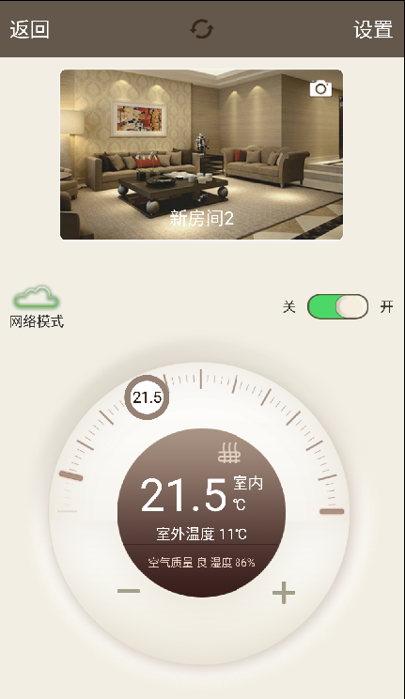
11、Handler+runnable的妙用
这是我在一个温控项目中解决问题时候的突然灵光一现，觉得这种思路不错，这种思路在我以后的项目中也常用到。传递一种思路，结合项目代码讲解。

Slide 16


12、书籍和公众号推荐
推荐两本书和我认为不错的两个公众号
两个微信公众号
1、鸿洋
2、移动开发前线

Slide 17
THANK YOU
17

